Slide 1







商标侵害
何时休
展示人：苏淼 黄磊
展示时间：2023-03-17

Slide 2

/01
蹭热度和山寨行为
在利益的驱使下，对商标的侵犯从未停止。
最典型的就是蹭热度行为和山寨行为。
Notes:
在利益的驱使下，对商标的侵害从未停止，最典型的就是蹭热度和山寨行为，对大牌商标、包装进行微调，做的虽假但是很像，混淆视听进行售卖，以此博得利润。

Slide 3
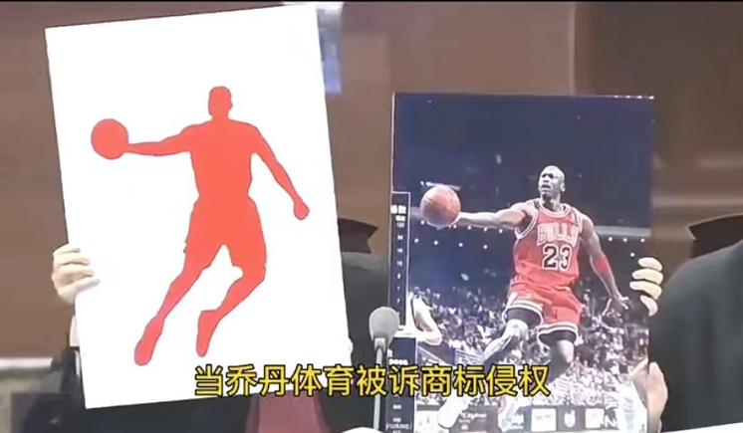
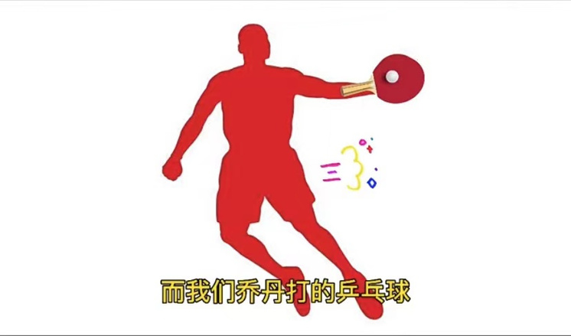
01
迈克尔·乔丹 美国篮球明星 vs 乔丹体育 中国体育品牌
篮球巨星乔丹：我的名字叫乔丹，你侵权
中国乔丹体育：我们用的一种叫乔丹的树的名字
篮球巨星乔丹：你使用我投球的照片做 LOGO，还不认错？
中国乔丹体育：你看清楚，我们这个手上拿的是乒乓球拍
北京市第一中级人民法院一审最终判定，“乔丹”只是常见的美国人姓氏，
乔丹体育公司注册、使用“乔丹”系列商标的行为 不侵犯 迈克尔·乔丹的姓
名权或肖像权。
直到8年后，乔丹体育注册乔丹两个儿子的商标，属于 主观恶意明显 。最高
人民法院对美国球星乔丹状告中国乔丹体育公司商标侵权案做出终审裁决，
乔丹体育公司第25类服装鞋帽袜等商品上“乔丹＋图形”商标被撤。
Notes:
讲一些比较有趣的案例。
案例之一是中国体育品牌乔丹的故事。2012年2月23日，迈克尔·乔丹现身视频称向中国一家法院提起诉讼，指控乔丹体育股份有限公司（简称乔丹体育）侵犯其姓名权。
2015年7月27日，北京市高级人民法院公布了二审判决书，认为迈克尔乔丹要求撤销乔丹体育的争议商标的上诉理由依据不足，法院不予支持，驳回上诉，维持原判。并宣布本判决为终审判决。
2016年4月26日（世界知识产权日）上午，最高人民法院公开开庭审理再审申请人迈克尔·乔丹与被申请人国家工商行政管理总局商标评审委员会、一审第三人乔丹体育股份有限公司10件商标争议行政纠纷系列案件，庭上各方就“乔丹”商标是否侵权问题辩论了4小时之久，但最终结果并未当庭宣判；
2016年12月08日，最高人民法院判决乔丹公司对争议商标“乔丹”的注册损害迈克尔·乔丹在先姓名权，违反商标法，撤销一、二审判决，判令商标评审委员会重新裁定。法院同时认定拼音商标“QIAODAN”及“qiaodan”未损害乔丹姓名权
2020年4月8日，最高人民法院对于美国AIR JORDAN品牌状告中国乔丹体育公司商标侵权案做出裁决，乔丹体育败诉，乔丹体育公司第25类服装鞋帽袜等商品上的6020578号“乔丹+图形”商标被撤；
2021年01月，原乔丹体育股份有限公司工商变更，企业名称变更为中乔体育股份有限公司
中乔体育利用了中英翻译差距以及商标注册的游戏规则，蹭 Jordan 的热度，成立山寨品牌，误导大众认知，在外人看来“显然侵权”的事情却如此错综复杂，看来“产权之争”无小事。

Slide 4
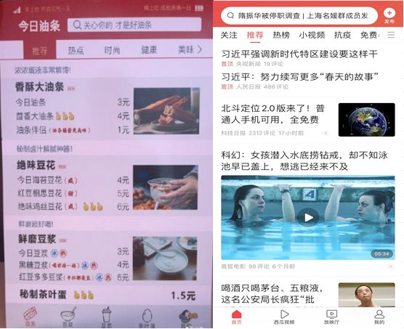
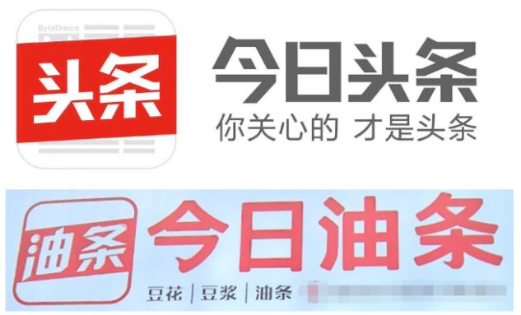
01
今日油条碰瓷今日头条
被今日头条起诉后，今日油条法定代表人张新亚回应称自己天天刷今日头条APP，是忠实用户，“傍大牌” 只是觉得好玩而已 。
“今日油条”界面
“今日头条”界面
Notes:
2021年七月，一家名为“今日油条”的河南网红早餐店，就因为“蹭热度”在网络上走红，由于该店铺装修、logo、海报酷似今日头条，被“今日头条”母公司字节跳动告上法庭，引发网友热议。
靠“碰瓷”今日头条，首店开业三月实现40多万盈利，还开启了连锁加盟。今日油条把今日头条的slogan“你关心的，才是头条”改成“关心你的，才是好油条”，就连菜单，也是根据今日头条APP界面来进行设计，只不过把各种新闻信息替换成了食品菜单。有消费者购买后评论：“在今日油条刷今日头条，消费体验特别愉悦”。
最终，今日头条状告今日油条，要求被告停止侵权及不正当竞争行为，消除影响，拒绝调解，并索赔200万元。案件目前还在审理当中。
“今日油条”不仅蹭上了今日头条的热度，还打算蹭拼多多，快手等各大知名品牌的热度。 据公开资料显示，河南今日油条餐饮管理有限公司，目前已申请注册“今日油条”、“明日油条”、“饼多多”、“快手抓饼”等商标，还有宣传标语 “好油条，今日造！”---今日油条 抄袭 “好空调，格力造！”---格力。

Slide 5
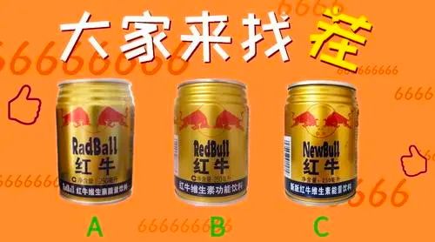
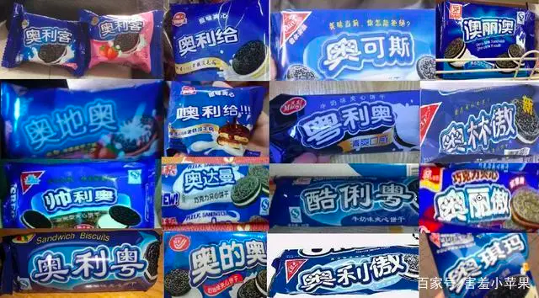
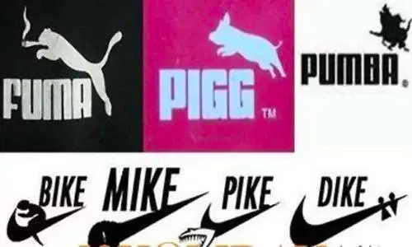
01
“你方唱罢我登场”
原因分析
商家：蹭大牌热度，做投机生意；
钻群众认知空子，混淆大众视听；
群众：视觉上酷似，不小心上了当；
求美求廉心理，模仿从众虚荣；
客观：模仿比创新更加简单；
侥幸心理严重，产权意识淡薄；
企业/政府管理难度过大；
危害
挤压原商标市场空间，造成利益损失；
混淆大众视听，扰乱市场秩序，
蹭热度/山寨企业销售产品质量难以保证，一定程度上有损原企业公司形象；
Notes:
没有需求就没有市场，蹭热度或山寨产品“你方唱罢我登场”，有商家和群众的双重原因。有钱能使鬼推磨，也能使商家去蹭大牌热度，做投机生意。有些山寨产品也可以看作蹭热度的行为，另一些山寨产品则是追求“形似”原产品，混淆群众视听，以假乱真让群众上当。还有一些“大牌山寨”，抓住了群众求美求廉心理，大牌往往价格昂贵，美与钱包不可得兼，但山寨产品几乎可以。客观上，在于蹭热度、山寨的产品更容易带来收益，而创新产品的门槛过高。另外，市场产品林林总总，这些模仿者产权意识淡薄，总想钻法律空子；而且市场上山寨、蹭热度产品实在太多，无论是企业还是政府，监管难度和成本都十分巨大。

Slide 6
/02
抢 注
更有甚者，辛苦经营的商标
可能在悄然无息中被取代
Notes:
除了蹭热度和山寨问题，更有甚者，你辛苦经营起来发扬光大的商标，可能在悄无声息中被取代，这就是抢注现象。

Slide 7
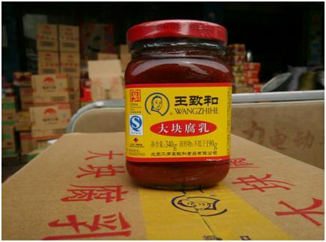
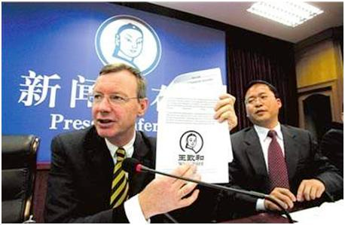
02
“王致和”海外商标维权案
01
02
03
·案情介绍·
·判决结果·
·其他类似案例·
2006年7月，王致和集团在德国进行商标注册时，发现“王致和”商标已被一家名为“欧凯”的公司抢注，而抢注的商标与王致和集团出口产品使用的标识一样。
在试图私下和平解决未果后。王致和集团向慕尼黑地方法院递交了起诉书。
慕尼黑地方法院一审宣判：禁止欧凯公司在德国擅自使用“王致和”商标，依法撤销欧凯公司抢注的“王致和”商标。而后，欧凯公司上诉，法院提出调解，但双方均未让步。经过一年多的胶着，王致和集团胜诉。
1989年，北京市药材公司发现其“同仁堂”商标在日本被抢注；
2001年，联想的英文名Legend在全球竟被100多家公司注册过商标，被迫改名为Lenovo；
“大宝”在美国、英国、荷兰、比利时、卢森堡被一名荷兰人注册；
“红星”二锅头酒在欧盟、瑞典、爱尔兰、新西兰、英国等国家被一家英国公司抢注；
Notes:
2006年7月，王致和集团拟在30多个国家进行商标注册时，发现“王致和”腐乳、调味品、销售服务等三类商标，已被一家名叫欧凯的德籍公司于2006年3月在德国注册。而欧凯公司申请的商标标识与王致和集团产品使用的商标标识一模一样。欧凯公司是柏林一家主要经营中国商品的超市，其员工全部是华人。调查发现，欧凯公司还曾抢注过“白家”、“洽洽”、“老干妈”、“今麦郎”等众多知名商标。2007年初，王致和向慕尼黑地方法院提起诉讼，要求判定欧凯百货公司无偿归还商标并予以赔偿。
2009年4月23日，慕尼黑高等法院对王致和诉欧凯商标侵权及不正当竞争一案作出终审判决：欧凯公司不得擅自使用王致和商标，否则将对其处以25万欧元的罚款或对主要负责人处以六个月监禁；欧凯公司应注销其抢注的“王致和”商标。
案号称“中国知识产权跨国维权第一案”。这是中国加入世贸组织后第一起中国企业在国外以原告身份进行的商标诉讼案，也是国内企业在海外胜诉的第一个知识产权官司。

Slide 8
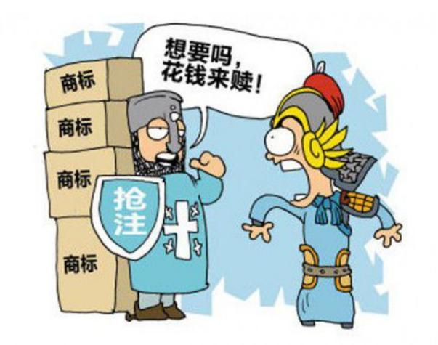
02
商标侵害危害大
原因分析：
客观：商标的地域性；
对方企业：抢占市场，筑起市场壁垒；
树大招风，倒卖商标；
本地企业：商标短视，海外保护意识淡漠；
对国际贸易、商标法律不熟悉；
危害：
被抢注商标无法进入目标地市场，放弃或另换商标将造成无法估量的损失；
面对商标抢注，只能天价赎回，或法律途径索回，但后者费时费力且艰苦；
抢注公司挤压市场空间，扰乱市场秩序，严重损害原企业利益；
Notes:
从近年来各种抢注案例中不难发现，这些抢注大都属于主观恶意性行为。可以说商标枪注已经成为目前世界市场商战中的一种新型武器，商标的竞争已成为市场竞争的重要内容。
客观：商标权的地域性意味着中国企业的商标在国内获得注册，仅受中国法律保护，在其他国家并未受到法律保护。中国企业的商标要获得其他国家的法律保护，必须在目标国获得注册，这就是商标国际注册。
对方企业：通过抢注竞争对手的商标筑起市场壁垒，阻止商标进入本地市场，以获取垄断利益。抢注者通常会向被抢注商标的企业索要巨额商标转让费或按销量索要进入本地市场的许可费，或者倒卖商标以获取巨额利益。
本地企业：一是大多数企业尚未形成一套完整的知识产权保护战略，二是相当一部分企业并没有真正推行商标战略，或认为自己的商品不愁销路无须注册。

Slide 9
/03
防患于未燃
难道“树大只能任风吹”吗？
有没有办法避免这些侵害呢？
Notes:
但“树大只能任风吹”吗？山寨、抢注现象频发，有没有办法能够避免这些侵害？

Slide 10

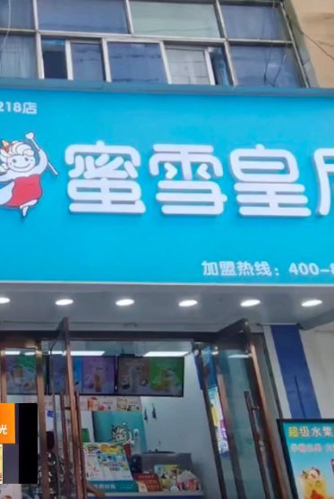
03
蜜雪冰城：未雨绸缪
蜜雪冰城一直在申请商标的路上
蜜雪同时申请了多个带“雪王”形象的图形商标，带“雪王”字样的“百变雪王”、“雪王城堡”商标。
此外，天眼查显示，蜜雪冰城申请的多个“I LOVE YOU YOU LOVE ME”商标已注册成功，国际分类涉及广告销售、方便食品、餐饮住宿等。
早在2019年，蜜雪冰城股份有限公司就依据歌词内容，申请注册了“我爱你”商标。
至此，人们才霍然发现蜜雪冰城加强品牌保护的长远眼光。
1500件商标申请只为一个目的
蜜雪花如此大精力地申请商标，其实早有业内人士解释了知识产权对品牌的三大作用。有版权才能保护其原创；有商标才能保护品牌；有专利才能保护技术。
只有知识产权安全了，企业才能放心的去开拓市场。而这些正好又印证了蜜雪近年来正在做的事，即开新公司和申请商标，都是让蜜雪后期能全力开拓新市场。
Notes:
天眼查显示，蜜雪冰城股份有限公司旗下共有2161件商标信息 ，其中1517件商标已经成功注册，像“蜜雪冰城”“雪王及图”“蜜乐雪”“蜜雪”等核心商标都做了全类别注册，甚至对于主题曲都申请了商标。那么为什么在申请商标时，要注册这么多毫不相关的类别呢？这就是蜜雪冰城对于商标的保护意识真的很强的证明了。
这也是一个防御商标的做法，同一商标所有人在非同种商品上注册同一个著名商标，以防止他人使用著名商标，造成不良影响的商标。防御商标注册以后不一定使用，因此一般不易被批准注册。不过一旦注册成功，就不受必须使用才能保持商标的限制。蜜雪花如此大精力地申请商标，其实早有业内人士解释了知识产权对品牌的三大作用。有版权才能保护其原创；有商标才能保护品牌；有专利才能保护技术。
只有知识产权安全了，企业才能放心的去开拓市场。而这些正好又印证了蜜雪近年来正在做的事，即开新公司和申请商标，都是让蜜雪后期能全力开拓新市场。

Slide 11
03
如何保护商标
聚焦两会
市场未动、商标先行
01
04
耿福能代表：建议建立恶意注册商标“黑名单”机制，扩大惩罚性赔偿的适用面。
尽可能从更大范围执行认定故意（恶意）的标准，自上而下形成打击知识产权侵权的高压态势，“加大知识产权违法成本，让侵权者不敢侵权”。
在新开发的商品进入市场之前，确保所用商标已经取得权利。
防御性注册
02
05
胡成中代表：建议建立商标恶意注册黑名单系统。建立像失信被执行人名单一样的黑名单系统，向全国公开，免费查询。
根据“一类商品一件商标一份申请”原则，具有一定知名度的商标可在与该商标类似或非类似商品类别上分别进行防御注册，以免受职业商标炒家的侵害。
董明珠代表：尽快设立国家知识产权法院
1、尽快组建国家知识产权法院，充分保障知识产权审判的专业性和专门性。
2、完善知识产权法院的相关配套机制，加强对相关人员、机构的物资保障。
3、加强对国家知识产权法院建设的宣传力度，提升全体公民对尊重和保护知识产权的法律意识。
加强商标监测
03
06
企业应密切关注国家工商总局颁布的《商标公告》，如发现相同或近似商标，及时向国家工商总局提出异议；应委托商标代理组织进行市场追踪监测，及时反馈侵权信息。
Notes:
因此，要保护好商标，企业本身就需要具备良好的前瞻意识。

Slide 12
谢谢观看
展示人：苏淼 黄磊
展示时间：2023-03-17

